Slide 1
Воздушно-космические силы
История, предназначение, состав
ИД23-1 Маслов А.Н.

Slide 2
История
Сформированы в 2015 году в результате объединения Военно-воздушных сил (ВВС) и Войск воздушно-космической обороны (ВВКО).
Приступили к выполнению поставленных задач с 1 августа 2015 года в соответствии с указом Президента Российской Федерации.
Общее руководство воздушно-космической обороной России осуществляет Генеральный штаб Вооружённых сил Российской Федерации, а непосредственное — Главное командование Воздушно-космических сил.
Главный штаб Воздушно-космических сил дислоцируется в здании Министерства обороны Российской Федерации, расположенном в районе Арбата, на улице Знаменка в Москве.
Профессиональный праздник — День Воздушно-космических сил. Отмечается ежегодно 12 августа.

Slide 3
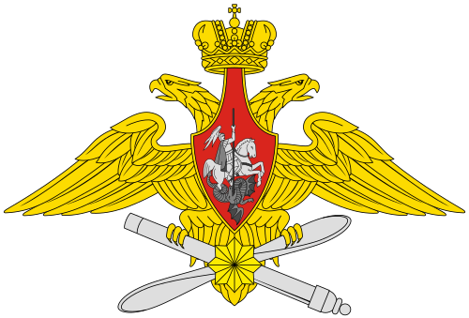

Флаг ВКС
Эмблема ВКС

Slide 4
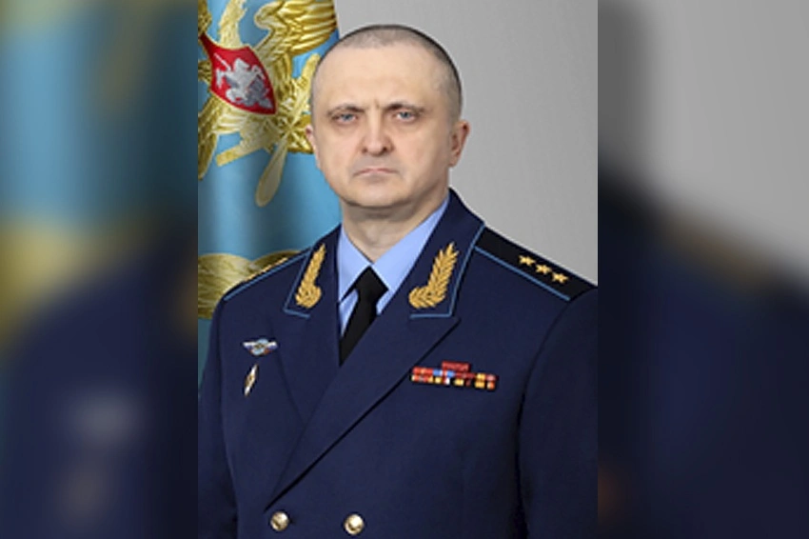
Главнокомандующий Воздушно-космическими силами, генерал-полковник
Афзалов Виктор Мусавирович

Slide 5
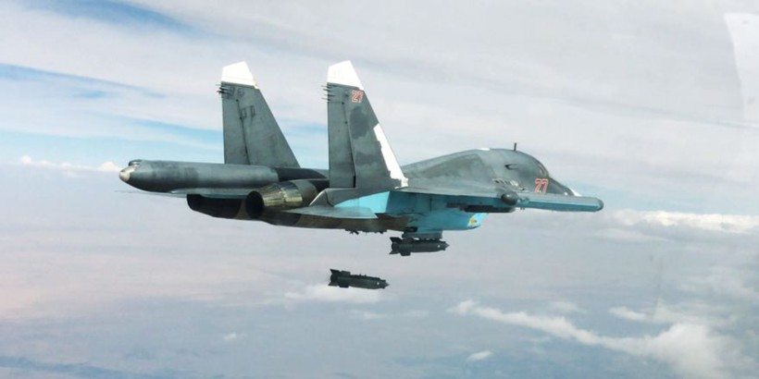
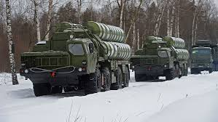
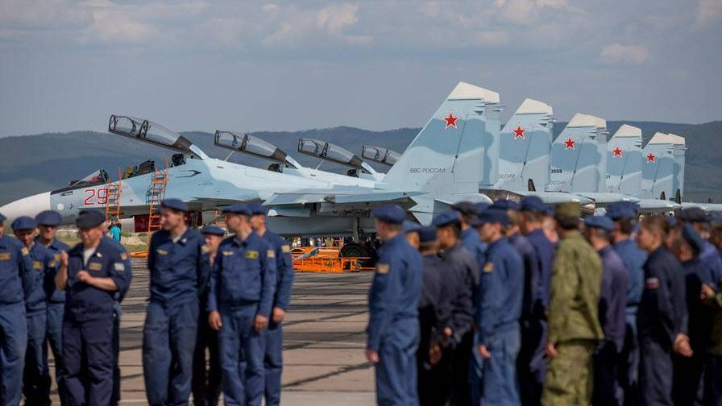
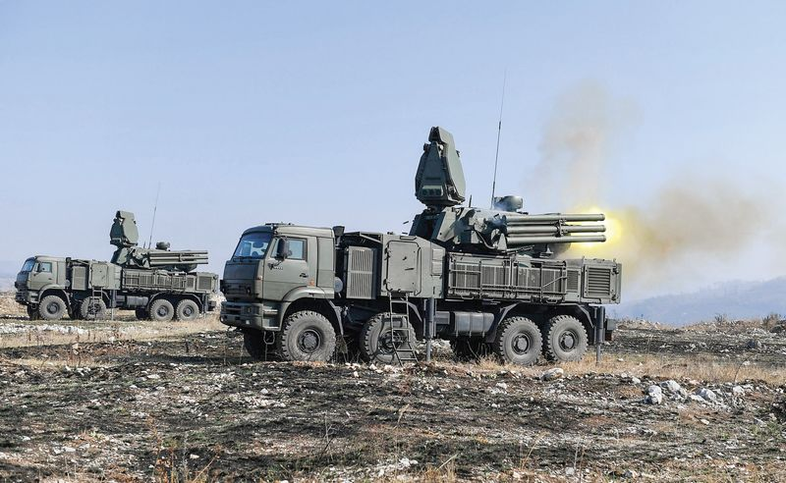
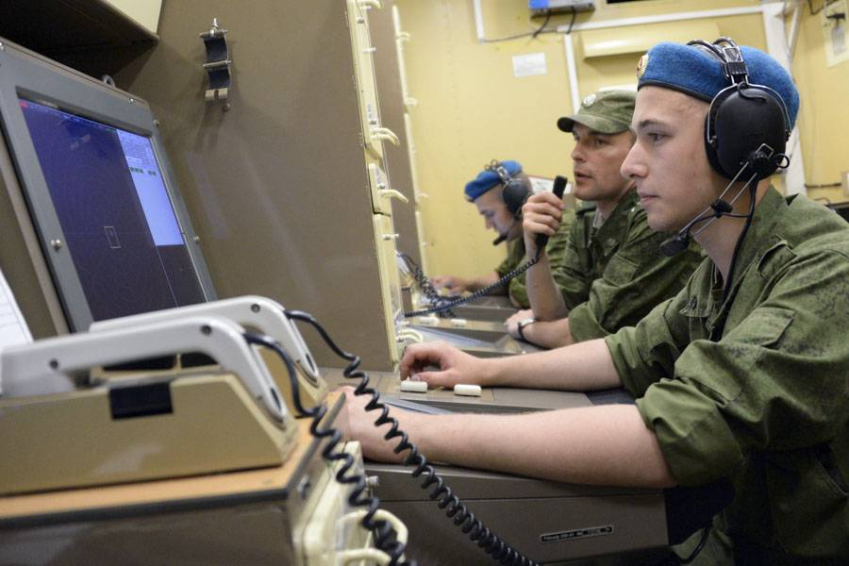
Предназначения

Slide 6
Состав
Организационно ВКC России включают в себя три рода войск (сил):
Военно-воздушные силы;
Войска противовоздушной и противоракетной обороны;
Космические войска.

Slide 7
Спасибо за внимание

